Slide 1


Duarte Cunha
Nº 2219096
Notes:
ID=d924773e-9a16-4d6d-9803-8cb819e99682 Recipe=text_billboard Type=TextOnly Variant=0 FamilyID=AccentBoxWalbaum_Zero

Slide 2
Introdução
- O Bookie é um programa que virtualiza uma biblioteca.
- É um programa rápido e eficaz nos processos de requisição e devolução.
- Ajuda a gerir facilmente uma biblioteca.
- Tem todas a funções e informações necessárias.
Bookie | Apresentação

Slide 3






Tecnologias e Bibliotecas
Planificação:
Desenvolvimento:

Slide 4
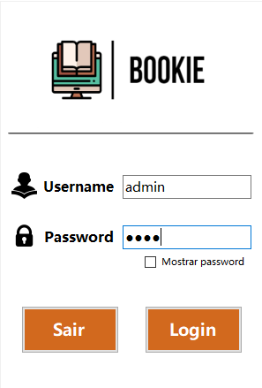
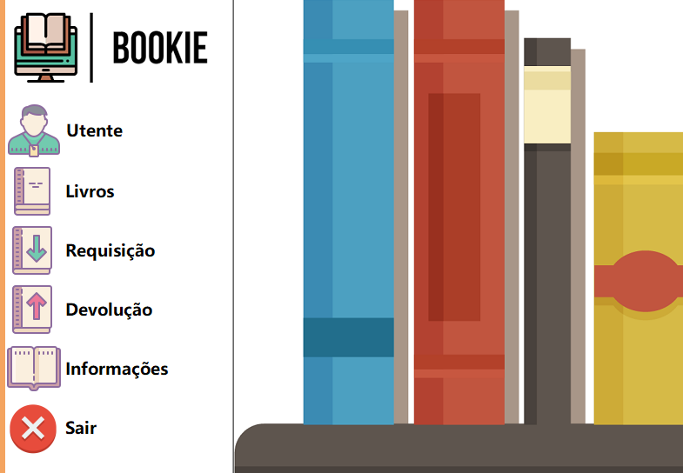

Como funciona?

Slide 5
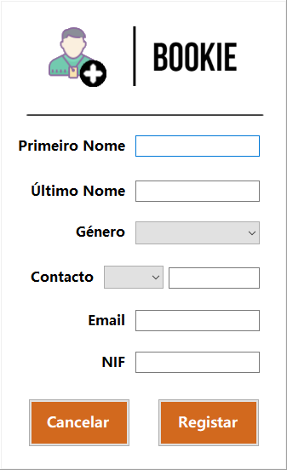
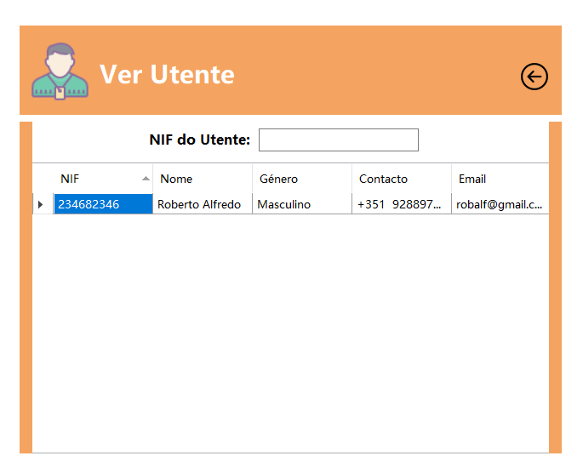
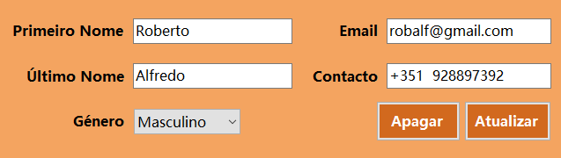

Slide 6
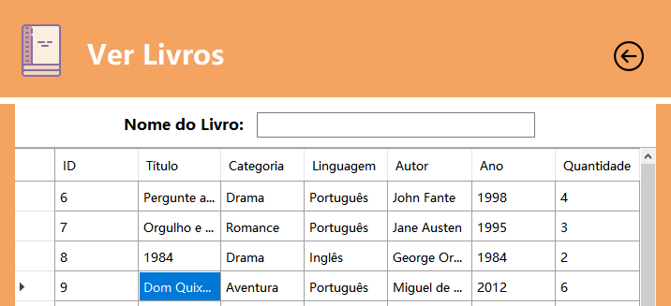
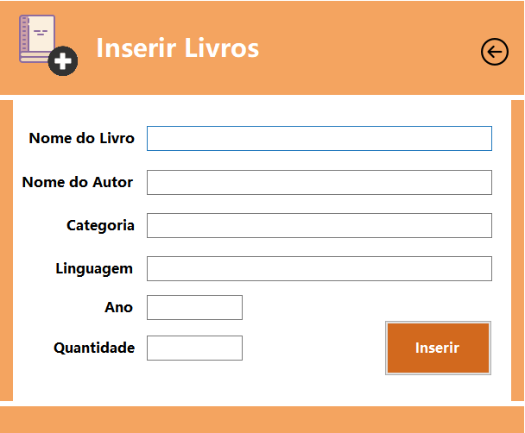
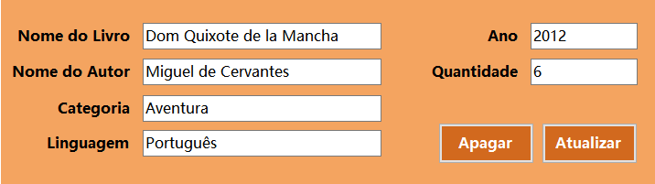
Bookie | Apresentação

Slide 7
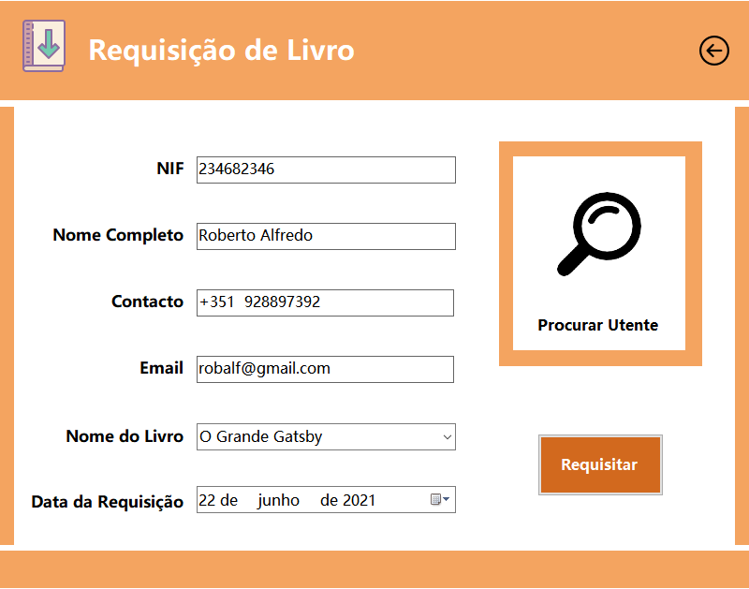
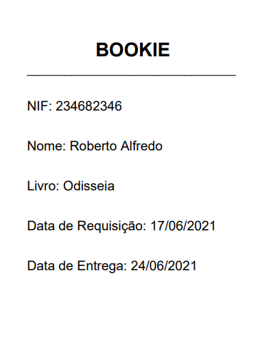

Slide 8
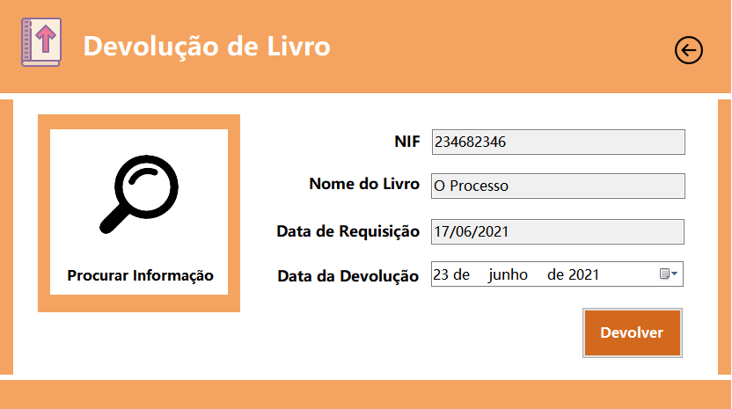
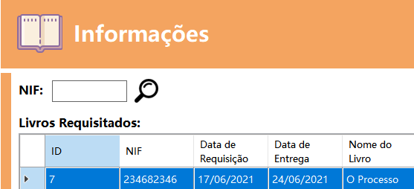
Bookie | Apresentação

Slide 9
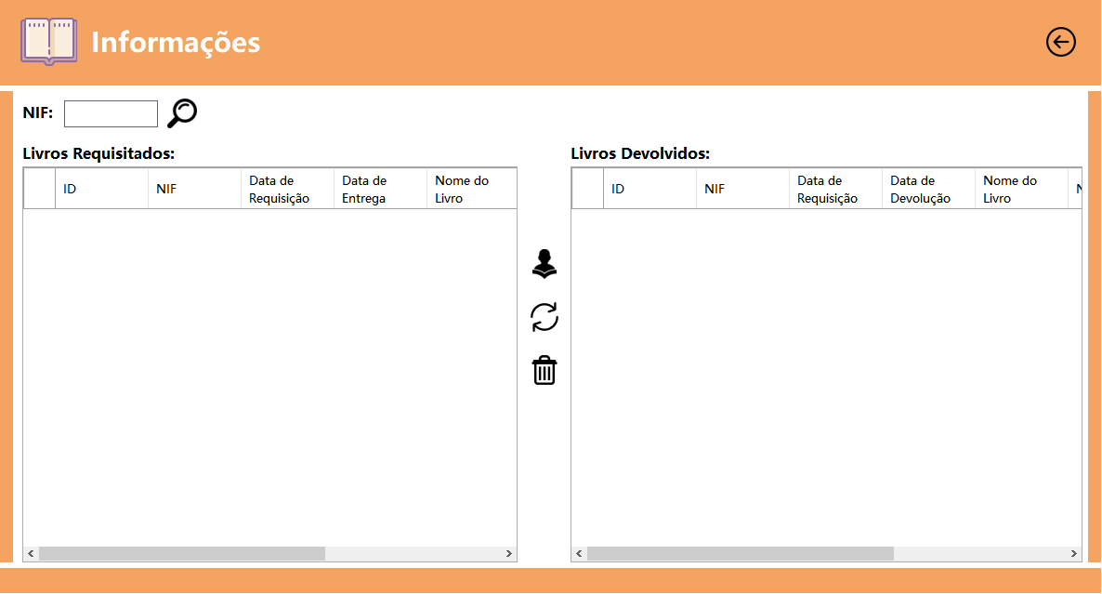



Slide 10
Vantagens e Requisitos
Requisitos:
É necessário haver uma ligação à internet.
Ter um portátil ou um desktop com Windows.
Vantagens:
É eficiente e rápido.
Agora gerir uma biblioteca é simples e “user friendly”.
Tem um bom desempenho.
É grátis!

Slide 11
Questões!?

